Slide 1
Photokit：免费在线图像处理的AI应用
汇报人：贺文欣

Slide 2
Contens
01
03
05
使用方法步骤
功能概览
适用场景总结
02
04
核心功能演示
优点与局限性

Slide 3
功能概述
01

Slide 4
PhotoKit 的核心功能
01
03
一键去背景：精准移除复杂背景（支持人像/物体）
02
AI去消除：消除水印，去除皱纹和皮肤瑕疵，以及删除不需要的对象
AI图像修复：模糊图片高清化、老照片修复

Slide 5
核心功能演示
02

Slide 6

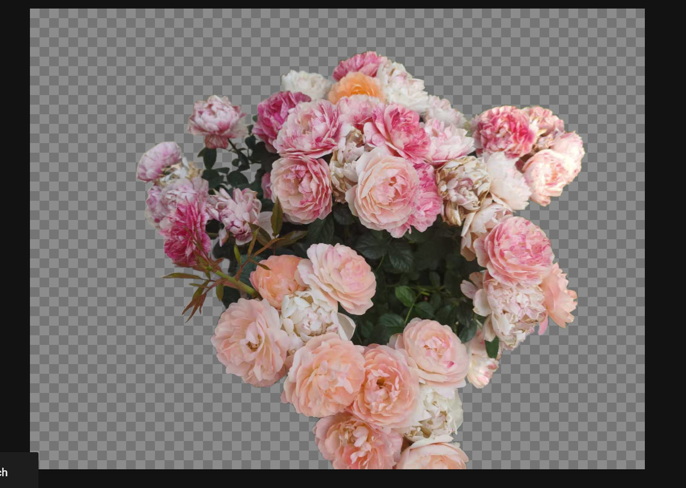
一键去背景：精准移除复杂背景（支持人像/物体）

Slide 7
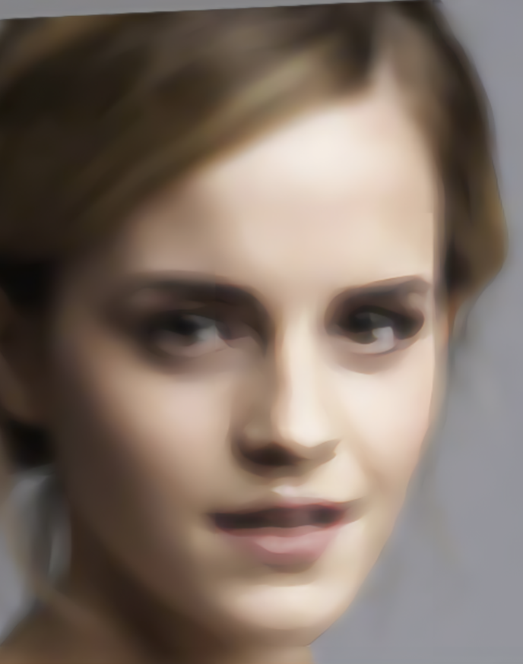

AI图像修复：模糊图片高清化、老照片修复

Slide 8
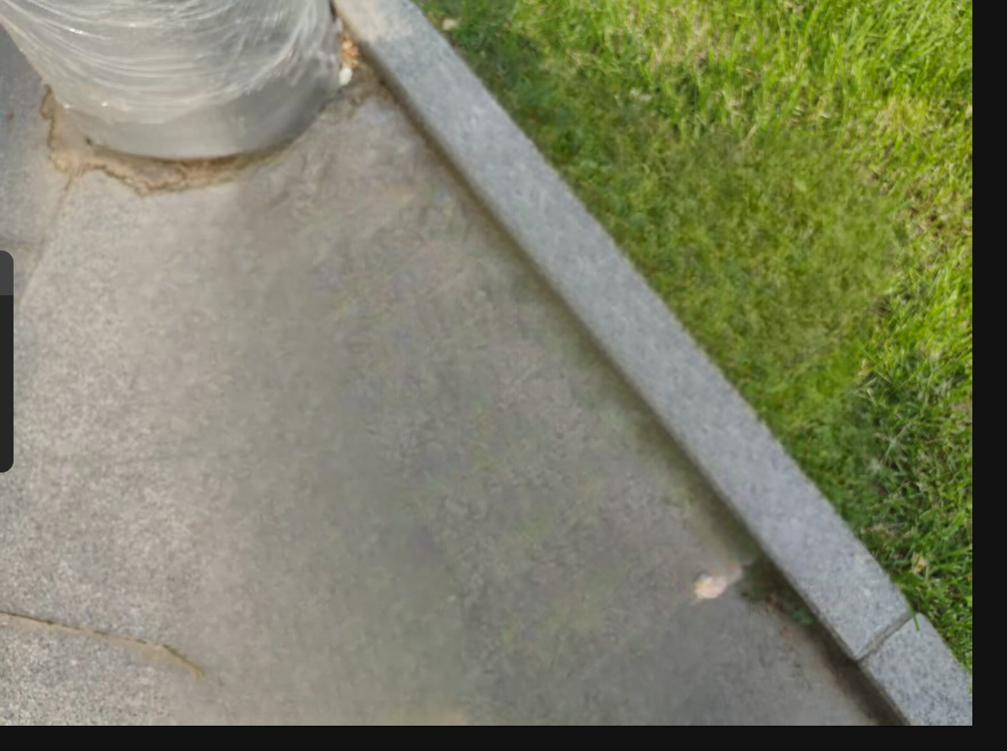
AI去消除：消除水印，去除皱纹和皮肤瑕疵，以及删除不需要的对象

Slide 9
使用方法步骤
03

Slide 10
访问官网 https://photokit.com/ → 点击“Start Editing Now”上传图片。
Step 1：上传图片
Step 2：选择AI功能
Step 3：导出结果
点击工具栏：
Cutout（去背景）
Clarity（画质增强）
inpaint（消除）
处理完成后，点击“Download”保存图片（免费版分辨率受限）。

Slide 11
Photopea的优势与局限
04

Slide 12
PhotoKit 的优缺点分析
优点 | 局限性
完全免费，无需注册/订阅 | 导出分辨率较低（≤1000px）
操作极简，3秒完成去背景 | 无设计工具（如文字、贴图）
修复模糊图片效果显著 | 部分复杂场景需手动微调
无广告干扰，页面干净 | 仅支持基础格式（JPG/PNG）

Slide 13
适用场景总结
05

Slide 14
PhotoKit 适合哪些场景？
轻度编辑：无需专业软件快速美化图片
配图：场景化示例图（如电商产品、老照片修复）
个人用途：修复老照片、优化社交媒体头像
电商应急：快速处理商品图（去背景、画质提升）
01
02

Slide 15
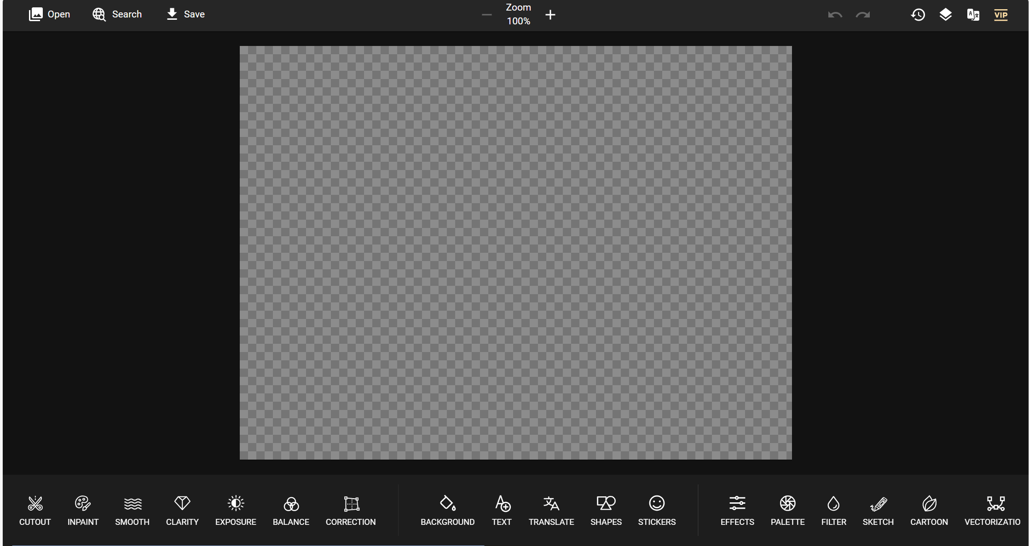
官网链接：https://photokit.com/
PhotoKit 是轻量级用户的理想选择，平衡速度与效果，免费解锁AI图像处理！

Slide 16
感谢聆听!
汇报人：贺文欣

